Slide 1
Группы РИ-180012 и РИ-180021
.Csprogect
(02.04.02 Фундаментальная информатика и информационные технологии) - магистратура
Студенты:
Бажин Максим Алексеевич
Шатунов Владимир Алексеевич
Мочалов Никита Александрович
Шангина Анна Генадьевна
Руководитель:
Шадрин Денис Борисович

Slide 2
Целевая аудитория продукта
Во время подготовки была выявлена 1 группа целевой аудитории, а именно:
Выпускники бакалавриата

Slide 3
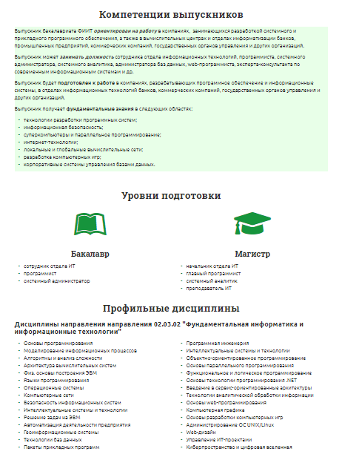
Анализ конкурентов
Для анализа конкурентов был выбран Южно – Уральский государственный университет, выпускающий специалистов по данному направлению на 2 ступенях обучения (бакалавриат, магистратура)

Slide 4
Описание концепции, тематики и т.п.
Во время подготовки была выявлена 1 группа целевой аудитории, а именно:
Выпускники бакалавриата

Slide 5
Описание процесса сбора информации
Мониторинг различных источников информации
Опрос студентов, обучающихся на данном направлении
Поиск и фильтрация дополнительной информации из интернет – ресурсов
Переработка полученной информации в более понятную
Подбор изображений, соответствующих выбранной тематике

Slide 6
Макеты
(экранных форм) приложения на основе анализа потребностей целевой аудитории и конкурентов

Slide 7
Технологии, использованные при разработке продукта
HTML
CSS
JS
Photoshop CS5

Slide 8
Заключение
Результаты тестирования:
Отображение нужного расписания. – Pass(успешно)
Отображение оповещения об обновлении. – Pass (успешно)
Добавление новых записей в таблицу. – Pass (успешно)
Изменение определенной записи. – Pass (успешно)

Slide 9
Спасибо за внимание!

